Slide 1












به نام خدا

Slide 2
مدیریت حافظه
فصل ۱۰
بنی طبا ، احمدی ، شجاعی کیان ، رحمتی
استاد باقری

Slide 3


نفر اول
سید پارسا بنی طباء

Slide 4
فهرست مطالب
مدیریت حافظه تحت کنترل برنامه نویس و سیستم
01
02
عناصری که به حافظه نیاز دارند
03
مدیریت حافظه ایستا

Slide 5

عناصری که به حافظه نیاز دارند
01
شروعی بر شناخت حافظه

Slide 6


برنامه نویس تمایل دارد مدیریت حافظه را برحسب حافظه ی داده ها و برنامه های ترجمه شده ببیند
عناصر داده و برنامه هایی که در حین اجرای برنامه به حافظه احتیاح دارند :
سگمنت کدها
برنامه های زمان اجرای سیستم
ساختمان داده های تعریف شده توسط کاربر
نقاط برگشت زیر برنامه ها
حافظه های موقت در ارزیابی عبارت
حافظه های موقت برای انتقال پارامتر ها
بافرهای ورودی / خروجی
داده های خراب سیستم
عملیات درج و حذف اجزای ساختمان داده

Slide 7
در هر سیستم باید بلوکی از حافظه تخصیص یابد که سیستم کد را ذخیره کند
سگمنت کدها
در زمان اجرا، بلوک دیگری از حافظه باید به برنامه های سیستم تخصیص یابد که اجرای برنامه های کاربر را پشتیبانی میکند
برنامه های زمان اجرای سیستم
ساختمان های تعریف شده توسط کاربر
باید فضایی از حافظه به داده های کاربر تخصیص داده شود
چون در نقاط مختلفی از برنامه فراخوانی میشوند بنابراین برای اطلاعات کنترلی نیاز به حافظه دارند
نقاط برگشت زیر برنامه ها

Slide 8
در ارزیابی عبارت ها نیاز به حافظه ی موقتی است تا بخشی از نتیجه ی ارزیابی داخل آن قرار بگیرد
حافظه های موقت در ارزیابی عبارت
وقتی زیر برنامه ای فراخوانی میشود، لیستی از پارامتر ها باید ارزیابی شوند و نتیجه حاصل از آن در حافظه ی موقت قرار بگیرد که اگر بنا بر فراخوانی بازگشتی بود مقادیر حاصل را داشته باشیم
حافظه های موقت برای انتقال پارامتر ها
معمولا عملیات ورودی / خروجی از طریق بافر ها انجام میشود که مثل حافظه موقت عمل میکنند
بافرهای ورودی / خروجی
جدول ها و اطلاعات ورودی و خروجی و دیتاهای موقت برنامه های کاربر و داده های زائد دیگر
داده های خراب سیستم

Slide 9

مدیریت حافظه تحت کنترل برنامه نویس و سیستم

Slide 10


برنامه نویس تا چه حدی مجاز است مدیریت حافظه مستقیم داشته باشد؟
c
Malloc - free
Other Languages
دسترسی مستقیم به حافظه را نمیدهند

Slide 11


مشکلات برنامه نویس
بر روی مدیریت کنترل حافظه
.1 مسئولیت سنگین
.2ممکن است با متد مدیریت حافظه تحت کنترل سیستم تداخل داشته باشد
بهترین روش
مدیریت حافظه داده های محلی و (احتمالا برنامه ها) به عهده برنامه نویس باشد

Slide 12
c
پس چرا سپردن همچین امری به برنامه نویس بهتر است؟
Malloc - free
خود سیستم به سختی میتواند بهترین زمان مناسب برای تخصیص و آزادسازی حافظه را تعیین کند
اما
برنامه نویس میتواند تشخیص دهد بهترین زمان برای استفاده از ساختمان داده و یا آزادسازی آن چه موقع است
تخصیص حافظه ساده در زبانC با دو دستور بالا هم حتی ممکن است منجر به تولید زباله ها و ارجاع های معلق شود.
بنابراین مدیریت حافظه توسط برنامه نویس خطرناک است
چرا ؟!
چون ممکن است منجر به خطا های ظریف یا گم کردن مسیرهای دسترسی به حافظه میشود
اینجا متوجه اهمیت مهندسی نرم افزار میشیم

Slide 13
مراحل مدیریت حافظه
تخصیص حافظه
در شروع اجرای برنامه هر قطعه یا بلوکی از حافظه تخصیص می یابد و فضای آزاد کنترل می‌شود
بازیابی حافظه
حالا حافظه ای که تخصیص یافت ممکن است توسط برای استفاده مجدد بازیابی شود
فشرده سازی و استفاده مجدد
و حالا حافظه ای که بازیابی شده است، ممکن است برای استفاده مجدد آماده باشد

Slide 14

مدیریت حافظه ایستا

Slide 15
تخصیص ایستا
ایستا، ساده ترین شکل تخصیص است
در زمان ترجمه برنامه انجام میشود
معمولا حافظه سگمنت کد برنامه های کاربر و سیستم به صورت ایستا اختصاص می‌یابد
در پیاده سازی معمولی فرترن هم حافظه کاملا به صورت
ایستایی تخصیص می‌یابد

Slide 16
تخصیص حافظه ایستا کارامد است
زیرا
زمان و حافظه ای برای مدیریت حافظه در زمان اجرا صرف نمی‌شود

Slide 17

نفر دوم
پارسا احمدی

Slide 18
تفاوت ها
مدیریت حافظه پویا
مدیریت حافظه ایستا

Slide 19
مدیریت حافظه هرم
محافظت حافظه هرم با عناصر طول ثابت
01
مدیریت حافظه هرم با عناصرطول ثابت
02

Slide 20
بازیابی :
شمارش ارجاع ها و زباله روبی
راس لیست آزاد
راس لیست آزاد
عناصر با رنگ متفاوت تخصیص یافته اند ولی هنوز آزاد نشده اند
.
.
.
.
.
.
لیست ازاد اولیه
لیست آزاد پس از اجرای برنامه

Slide 21
برگشت صریح
ساده ترین تکنیک بازیابی حافظه
دارای مشکلاتی مانند زباله ها و ارجاع های معلق

Slide 22

نفر سوم
امیر مهدی شجاعی کیان

Slide 23

شمارش ارجاع
در این روش هر عنصر هرم فضای اضافی برای شمارنده ارجاع منظور می شود
شمارنده ارجاع تعداد ارجاع

Slide 24
مهمترین مشکلات شمارش ارجاع
دستیابی به عناصر پی
تست تعداد ارجاع حاصل
مقدارذخیره شده
دستیابی به عنصر کیو

Slide 25
X
Y
Z
(cdr x )
(1) Input to (cdr x)
X
Y
Z
Should be freed?
(2) result of (cdr x)
الف) مدل زباله رویی
عملیات CDRلیسپ

Slide 26
X
Y
Z
K = 4
1
1
(cdr x )
(1) Input to (cdr x)
X
Y
Z
K -1 = 3
2
1
Should be freed?
(2) result of (cdr x)
ب) مدل شمارش ارجاع
عملیات CDRلیسپ

Slide 27
زباله روبی
زباله روبی (Garbage Collection یا به اختصار GC) اصطلاحی در حوزه مدیریت و بازیابی خودکار حافظه (مموری) است و به فرایندی اشاره می‌کند که طی آن فضای اشغال شده توسط اشیائی که مورد نیاز برنامه نیستند به صورت خودکار آزاد می‌شود
وظیفه انجام این کار بر عهده عاملی موسوم به زباله روب یا جمع آوری کننده زباله ( (Garbage Collectorاست

Slide 28
اشیای علامت گذاری شده به عنوان زباله
اشیای قابل دسترسی در برنامه
فضای آزاد
مموری

Slide 29
دو استراتژی برای عمل زباله روبی
جارو کردن
نشانه گذاری
عنصر هرم چه زمانی فعال است؟

Slide 30
سه فرضیه در مورد فرایند نشانه گذاری
هرعنصر فعال باید از طریق زنجیره ای از اشاره گرها ، با شروع از خارج هرم،قابل دستیابی باشد
باید بتوان اشاره گر های خارج از هرم را که به عنصری در هرم اشاره میکند تعیین کرد
باید بتوان در داخل هر عنصر فعال هرم ، فیلدهایی را تعیین کرد که حائی نشانه گر هایی به عناصر دیگر هرم اند

Slide 31
علی رحمتی
نفر چهارم

Slide 32
مدیریت حافظه هرم با عناصر طول متغیر
مثال :
تخصیص حافظه لیسپ
(defun (x y z) (cons x ( f2 y z ) ) )
(defun f2 ( v w) (cons v w ) )

Slide 33
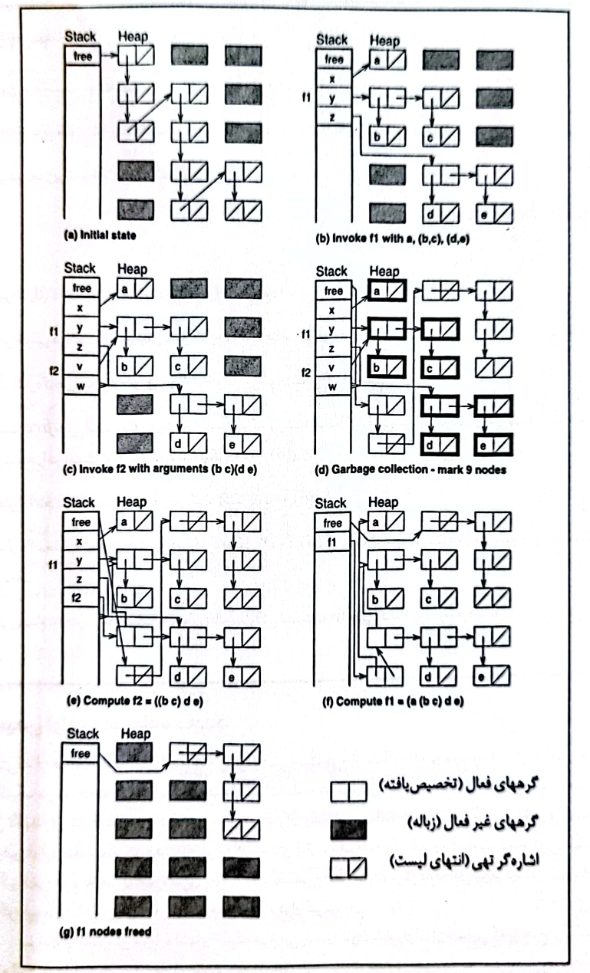

Slide 34
تخصیص اولیه و استفاده مجدد
۱ . استفاده از لیست فضای آزاد
۲ . انتقال تمام عناصر

Slide 35
استفاده مجدد از لیست فضای آزاد
۱ . روش اولین جای مناسب
۲ . روش بهترین جای مناسب

Slide 36
بازیابی با بلوک های طول متغیر
تکنیک زباله روبی

Slide 37
فشرده سازی و پراکندگی حافظه
۱ . فشرده سازی جزئی
۲ . فشرده سازی کامل

Slide 38
پایان
PowerPoint By Parsa Banitaba

